Slide 1
2017 新生訓練 作業
Reporter: Shinya

Slide 2
作業要求
Color extraction & transformation (10%)
Smooth filter (mean & median) (10%)
Histogram Equalization (20%)
Thresholding (10%)
Sobel edge detection (15%)
Edge overlapping (5%)
Morphological operator (erosion & dilation) (15%)
※ Program functionality (15%)

Slide 3
程式基本要求
程式需可同時展示測試影像處理前、後的結果。
Program functionality包含可連續處理 (如smoothing後，再進行Sobel edge detection)、參數可設定性 (如threshold value)等。
第1題需對彩色影像處理，其餘題目對灰階影像處理即可。

Slide 4
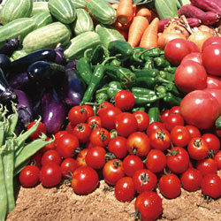
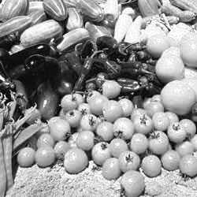
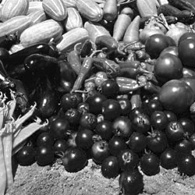
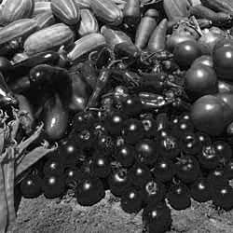
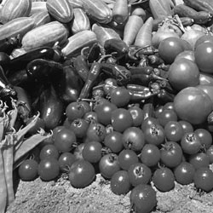
Color extraction & transformation
Color extraction (6%)
  將影像R、G、B channel分別取出
Color transformation (4%)
  將彩色影像轉為灰階影像 (R、G、B權重相等)
Source
R channel
G channel
B channel
Grayscale

Slide 5
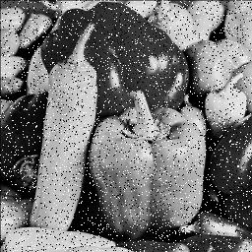
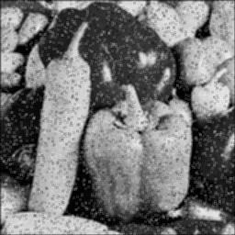
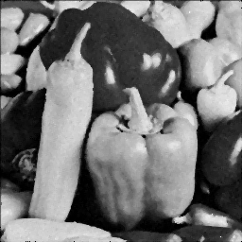
Smooth filter
實作mean filter (5%)及median filter (5%)
Source
Mean
Median

Slide 6
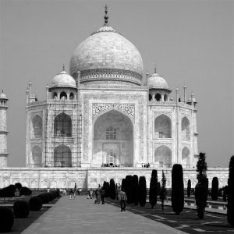
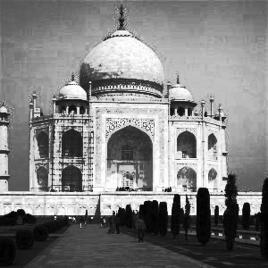
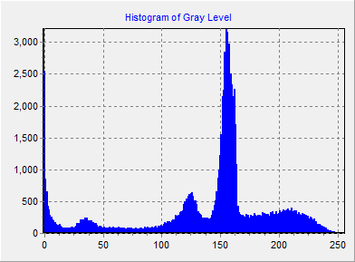
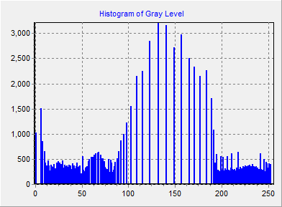
Histogram Equalization
實作histogram equalization並顯示結果影像 (15%)
需畫出處理前及處理後的亮度直方圖分佈 (5%)
Original
Result

Slide 7
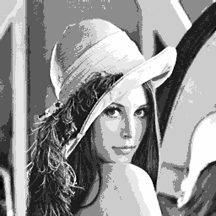
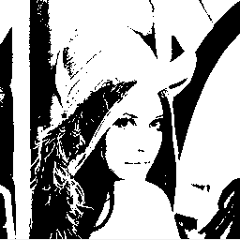
Thresholding
指定一個閥值t (需可於介面上直接設定)，將影像中所有亮度值大於t的像素設為白色(255)，小於t的設為黑色(0)。
Defined threshold value t

Slide 8
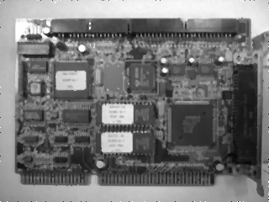
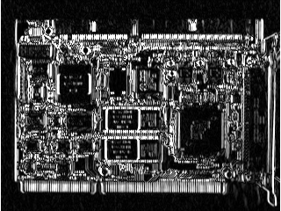
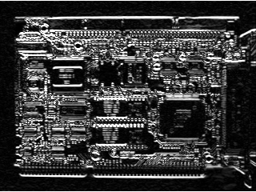
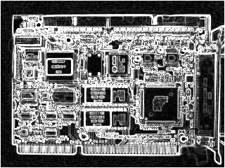
Sobel edge detection
實作水平、垂直方向的Sobel detector並結合兩方向的結果。
Source
Vertical
Horizontal
Combined

Slide 9
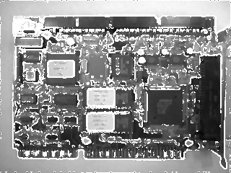
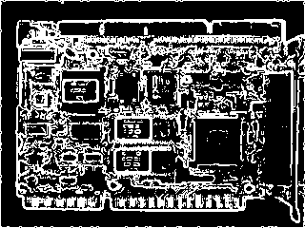
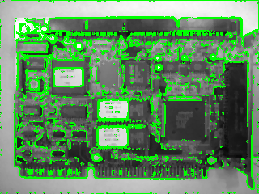
Edge overlapping
將Sobel edge detection的結果經二值化處理後，覆蓋回原灰階影像上
The result of (5)
The result after thresholding
Overlap by different colors

Slide 10



Morphological operator
實作二值化影像的erosion (10%)及dilation (10%)
  Kernel size: 3x3 square
Source
Erosion
Dilation

Slide 11

Erosion
H
I
p
Where H_{p} is the set which centers at p

Slide 12

Dilation
H
H_{p}
I
,where H_{p} is the set which centers at p

Slide 13
注意事項
將實驗結果撰寫一份中文實驗報告(四頁以上)，其內容包含問題、方法、結果、討論、結論等。並將其列印出來，於demo時繳交。
作業請勿抄襲、或使用任何影像處理相關函式庫。

